Slide 1
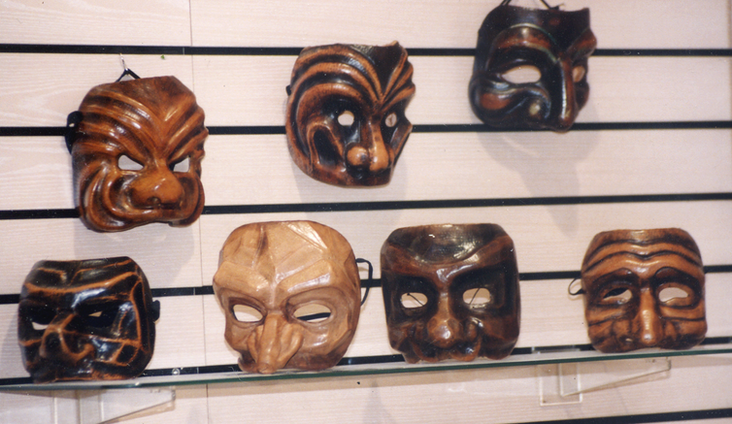
Quelques exemples de travaux demandés aux élèves…
En option de spécialité et en option facultative, les principaux travaux sont :
  Les spectacles ou les présentations publiques de travaux : une présentation du travail de plateau peut constituer, en milieu ou en fin d'année, une étape de la formation.
  Les comptes rendus ou les analyses de spectacles : ils impliquent une certaine finesse d’analyse de la représentation et des qualités de rédaction. Ils font l’objet d’un apprentissage progressif et d’une évaluation écrite.
Les travaux spécifiques à l’option de spécialité (2nde, 1ère et terminale L théâtre) sont :
  Les contrôles de connaissances.
  Le carnet de bord : ce n’est pas un journal intime mais un support dans lequel l’élève reporte régulièrement sa pratique du théâtre avec un esprit d’analyse.
  Les exposés sur des auteurs dramatiques, des metteurs en scène, des théoriciens du théâtre, …
  Les sujets de type bac : peu à peu intégrés au travail de 1ère, ils deviennent fondamentaux en Terminale. Un apprentissage progressif de la méthodologie est ainsi proposé.
Un travail spécifique à l’option facultative théâtre :
  La réalisation d’un dossier : en vue de l’épreuve terminale, les élèves réalisent un dossier qui fait état de leur travail personnel dans le cadre du projet collectif de la classe et d'une relation vivante avec la création théâtrale contemporaine (commentaires de spectacles, de répétitions, de visites, de rencontres). Ce dossier est complété d'un choix de traces des travaux élaborés pendant l'année.
Différents masques de la Commedia dell’arte

